Slide 1
Консольная программа Defrag
Презентацию подготовил студент 3ПСК-120:Бабатов И.З

Slide 2
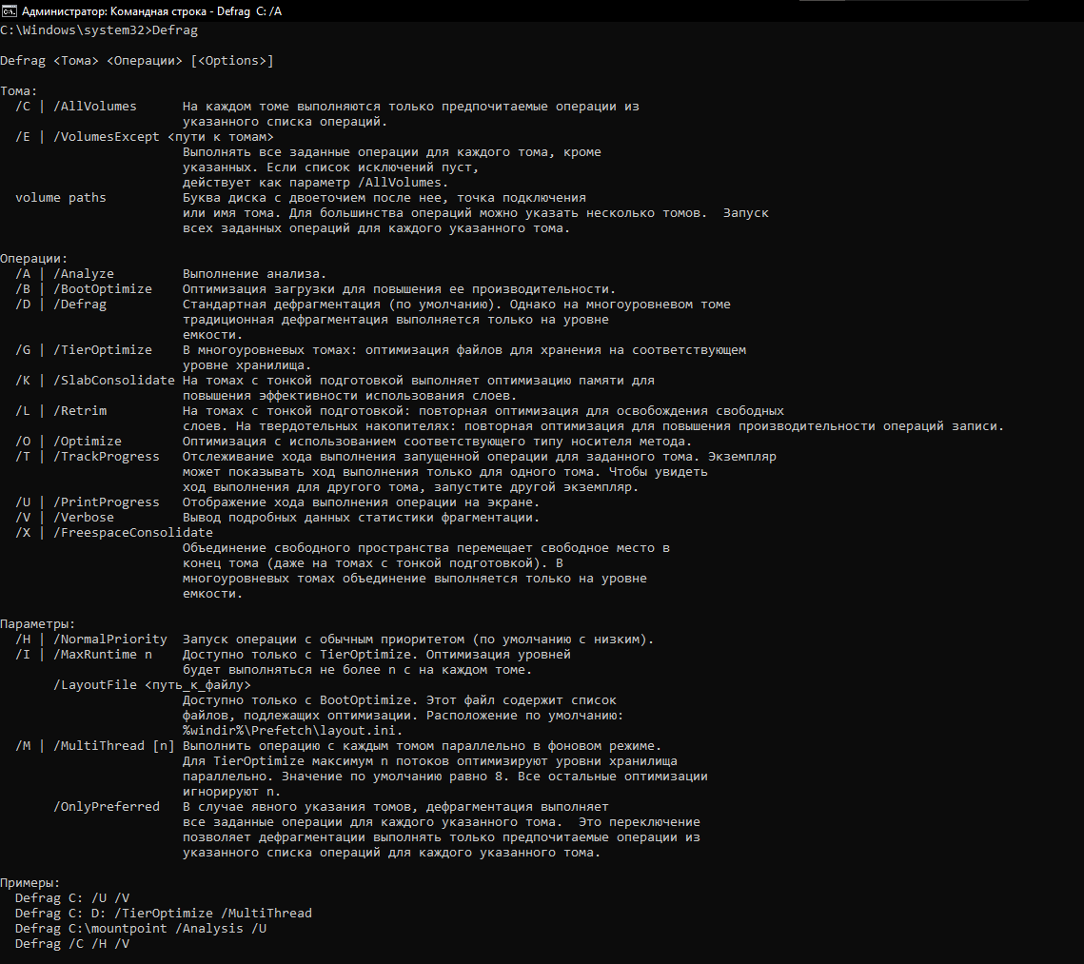
Defrag
Defrag — инструмент дефрагментации для жестких дисков. Информация на этих магнитных накопителях часто записывается хаотично. Применение дефрагментации позволит объединить несколько частей файлов. Это повышает скорость чтения и уменьшает ее задержку. В консоли пользователь может указать диск и параметры работы с ним.

Slide 3
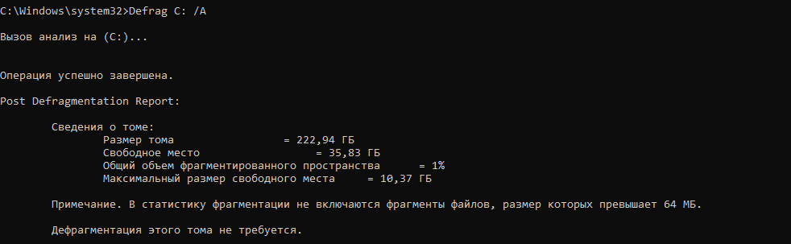
Defrag C: /A

Slide 4
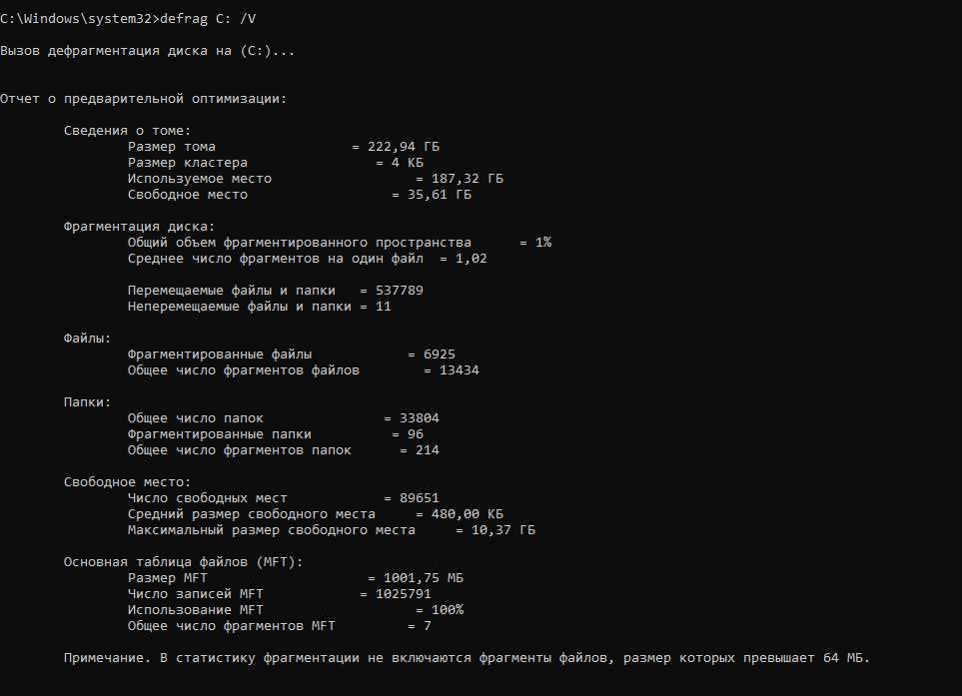
Defrag C: /V
Вывод подробных данных статистики фрагментации.

